Slide 1
"التطور التكنولوجي وسلامة الأغذية: نحو مستقبل غذائي آمن"
جامعة الخليل
2024

Slide 2
مقدمة
تعريف سلامة الأغذية: سلامة الأغذية تشير إلى مجموعة من الممارسات التي تضمن أن الطعام المستهلك لا يحتوي على مخاطر صحية، سواء كانت بيولوجية (بكتيريا، فيروسات)، كيميائية (مبيدات، مواد مضافة ضارة)، أو فيزيائية (شظايا زجاج أو معدن). تهدف إلى الوقاية من الأمراض التي قد تنجم عن تناول الطعام الملوث.
أهمية تكنولوجيا التصنيع: تكنولوجيا التصنيع تلعب دورًا حيويًا في تحسين معايير سلامة الأغذية من خلال تطوير تقنيات جديدة للكشف عن الملوثات، تحسين عمليات التعقيم، وتوفير حلول مبتكرة للتعبئة والتغليف.

Slide 3
تطور تكنولوجيا التصنيع
التقنيات التقليدية مقابل الحديثة:
تقنيات تقليدية: مثل الطهي، البسترة، والتعليب. كانت فعالة في تقليل الملوثات لكنها لم تكن دائمًا كافية.
تقنيات حديثة: مثل الأشعة فوق البنفسجية، التكنولوجيا النانوية، واستخدام أجهزة الاستشعار البيولوجية.

Slide 4
أمثلة على التقنيات الحديثة:
تقنيات التعبئة والتغليف
تتبع المنتجات من خلال RFID
تكنولوجيا Blockchain
التطبيقات النانوية Nanotechnology
تطور عمليات التصنيع الغذائي
تطبيقات الهواتف الذكية

Slide 5
1- تقنيات التعبئة والتغليف
التعبئة الذكية:
مواد تغليف نشطة: تحتوي على مواد قادرة على امتصاص الأكسجين أو الرطوبة، مما يساعد على الحفاظ على نضارة الأغذية لفترة أطول.
أجهزة استشعار في التغليف: تستطيع اكتشاف التغيرات في البيئة الداخلية للعبوة، مثل درجات الحرارة غير الملائمة أو تسرب الغازات.
التغليف النانوي:
تحسين الحماية: استخدام جزيئات نانوية تعزز من خصائص مواد التغليف التقليدية مثل المتانة والحماية ضد الأشعة فوق البنفسجية.
توفير بيئة مثالية: يمكن للنانو تكنولوجيا أن تساعد في خلق بيئة مثالية داخل العبوة للحفاظ على جودة الأغذية.

Slide 6
مواد التغليف النشطة Active Packaging
التعبئة النشطة تشير إلى ادخال بعض الإضافات الى مادة التعبئة والتغليف أو داخل مادة التعبئة بهدف الحفاظ على مدة صلاحية المنتج وتمديدها.
أهمية الغلاف النشط
الحفاظ على جودة الطعام خلال فترة الصلاحية
زيادة سلامة الغذاء
تمديد مدة صلاحية المنتج
تقليل فقدان الطعام
تقليل استخدام المضافات الغذائية

Slide 7
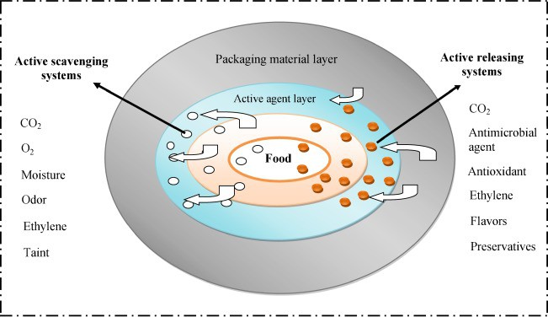
تطبيقات الغلاف النشط

Slide 8
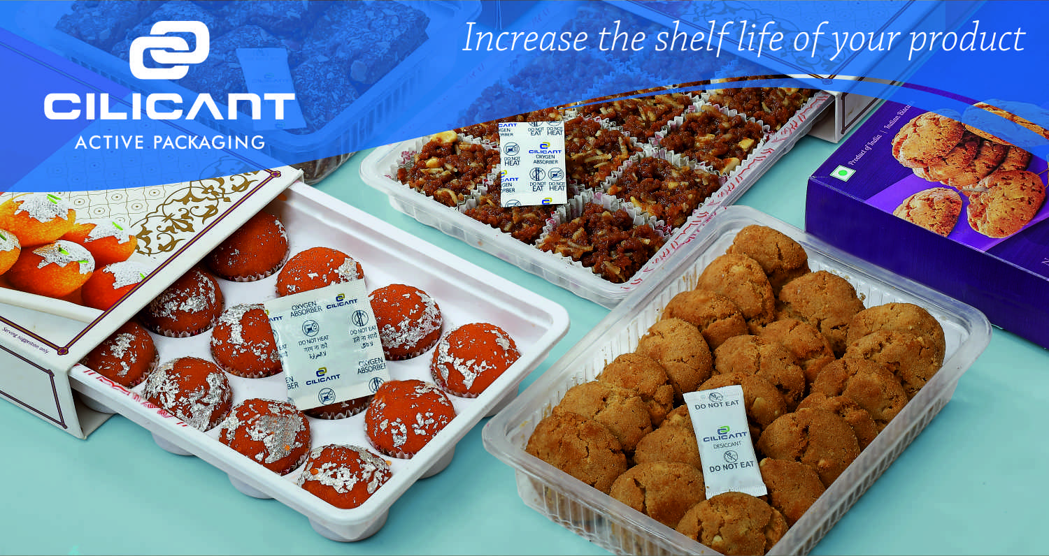
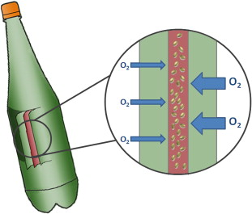
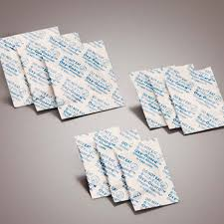

Slide 9
التغليف الذكي
التغليف الذكي تشير إلى الغلاف الذي يمكنه استشعار التغيرات البيئية، ومن ثم إبلاغ المستخدمين بهذه التغيرات.
مكونات الغلاف الذكي لا تتلامس مع المادة الغائية ولا تتداخل معها
إمكانية تتبع المنتج في اثناء عملية النقل والتخزين وأثناء تواجده في السوق
تحسين عملية تطبيق نظام تحليل المخاطر ونقاط التحكم الحرجة (الهاسب)
إعطاء معلومات للمستهلك عن حالة المنتج وهو بدوره يقرر شراء المنتج او لا.

Slide 10
طرق التغليف الذكية
كواشف
ترددات موجية
مستشعرات بيولوجية

Slide 11
أنواع الكواشف المستخدمة في التغليف الذكي
كاشف الغازات
يعتمد على الكشف عن الغازات المحيطة بالمادة الغذائية والتي من الممكن ان تؤثر على جودة المادة الغذائية
كاشف الوقت والحرارة
يعتمد على تقييم درجة الحرارة التي تتعرض لها المادة الغذائية خلال المعاملة الحرارية او خلال التخزين
كاشف الرقم الهيدروجيني في المادة الغذائية
pH
يعتمد على تغير لون الكاشف نتيجة تغير الرقم الهيدروجيني

Slide 12
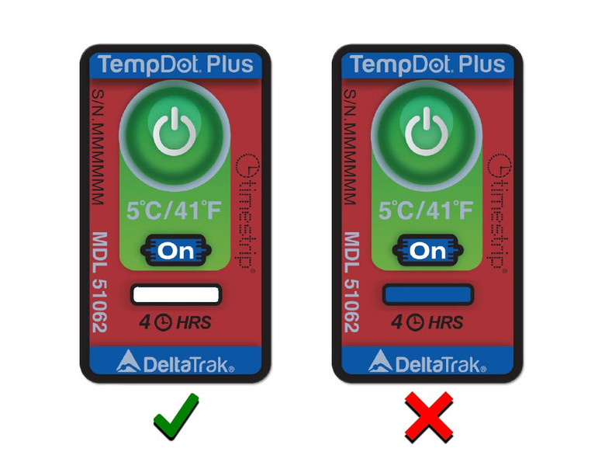
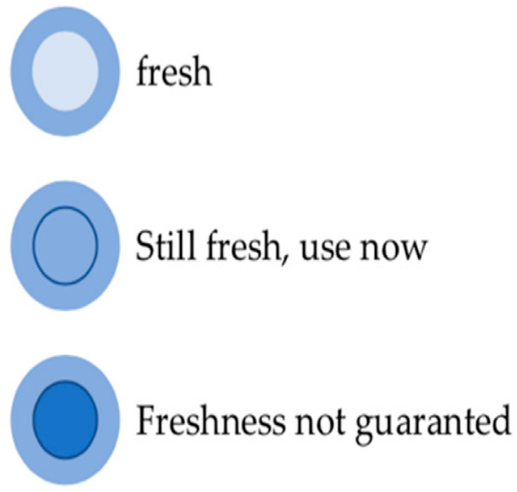
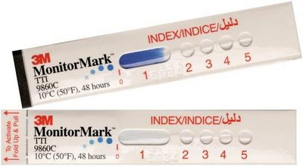
كاشف ومستشعرات الحرارة
Critical TI
Partial history TI
Full history TI

Slide 13
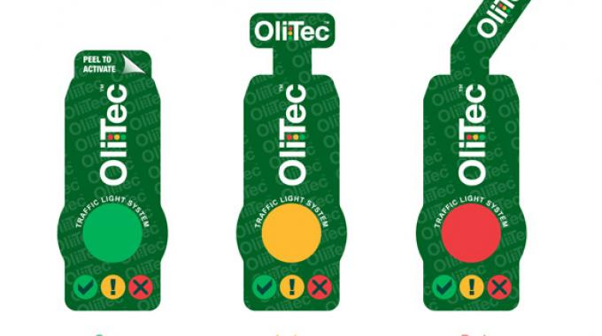
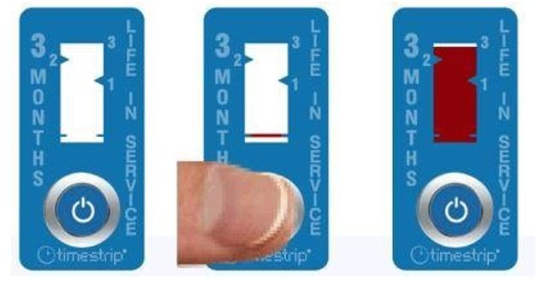
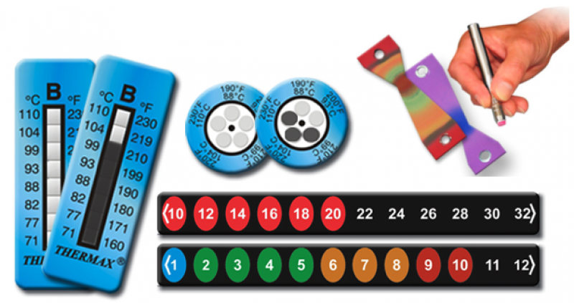

Slide 14
كواشف ومستشعرات الغازات
1- كاشف H2S
لمراقبة جودة اللحوم والدواجن والكشف عن النمو الميكروبي
2- كاشف الاكسجين
تستخدم للكشف عن وجود الاكسجين في الاغلفة التي يتم تفريغها من الغازات وخصوصا الاكسجين

Slide 15
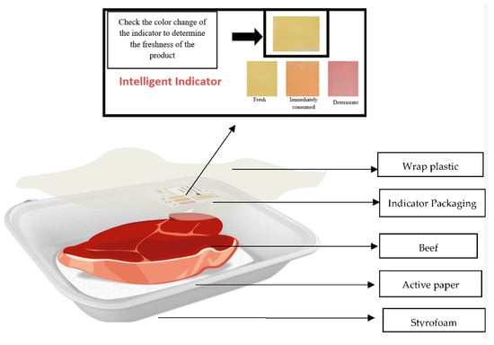
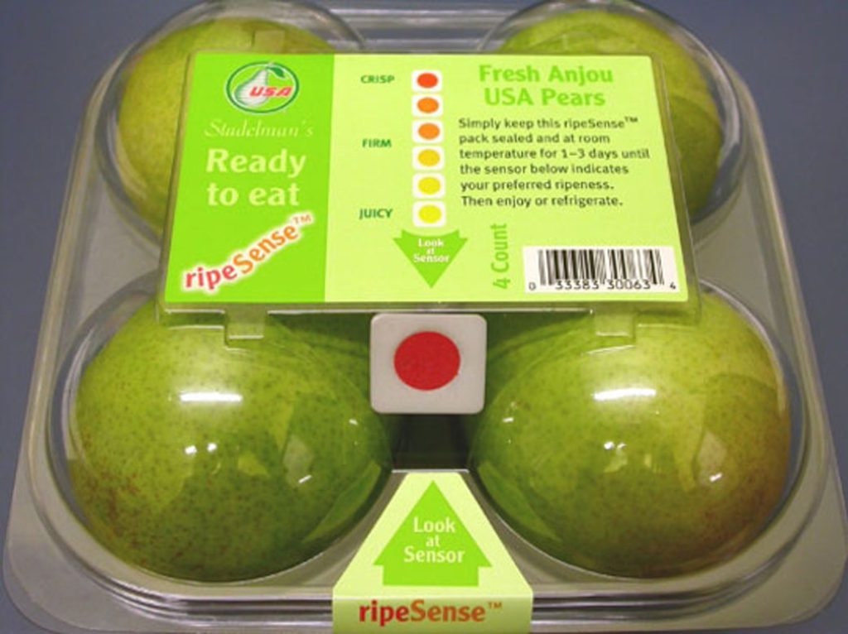
pH indicator
مستشعر مرحلة النضج
Ripeness indicator
مستشعر المركبات الامينية المتطايرة
Volatile amine indicator

Slide 16
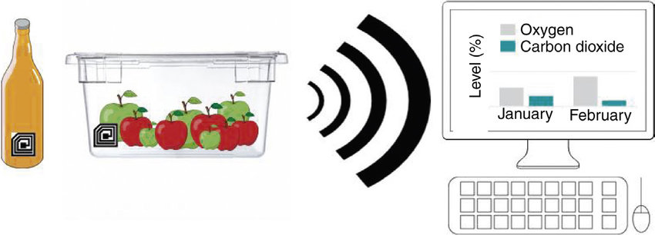
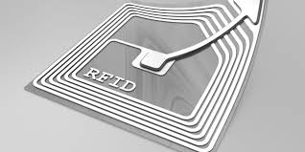
RFID 2- تتبع المنتجات من خلال
وهي تقنية تتيح إمكانية تتبع المنتجات الغذائية في الأسواق من خلال جمع المعلومات عن المنتج وتخزينها وارسالها الى المصنع وذلك باستخدام رقائق تعمل بموجات الراديو. - وتساعد أيضا في:
إدارة المخزون
الكشف عن ظروف التخزين
الكشف عن جودة المنتج

Slide 17
Blockchain 3- تكنولوجيا
شفافية سلسلة التوريد:
استخدام تقنية البلوكشين لتتبع مسار المنتجات الغذائية من المزرعة إلى الطاولة، مما يزيد من الشفافية والثقة بين المستهلكين.
ضمان الجودة:
يساعد في التحقق من صحة المنتجات والممارسات الزراعية، ويمنع التزوير والتلاعب في المعلومات.

Slide 18
4- سلامة الأغذية والكشف عن الملوثات من خلال التطبيقات النانوية
أجهزة الاستشعار النانوية: تستخدم للكشف عن وجود الميكروبات أو الملوثات الكيميائية في الأغذية. هذه الأجهزة يمكن أن تكتشف الملوثات بدقة عالية وفي وقت قصير، مما يساعد في ضمان سلامة المنتجات الغذائية.
تقنيات التعقيم النانوية: مواد نانوية مضادة للبكتيريا والفيروسات يمكن استخدامها لتعقيم الأسطح والمعدات المستخدمة في تصنيع الأغذية.

Slide 19
أجهزة الاستشعار النانوية Nanoparticles sensors
أجهزة الاستشعار الكيميائية:
للكشف عن وجود المبيدات الحشرية في الفواكه والخضروات.
أجهزة الاستشعار البيولوجية Biosensors
بيوسنسور يحتوي على جزيئات نانوية ذهبية مغطاة بأجسام مضادة يمكنها التعرف على وجود بكتيريا السالمونيلا في منتجات اللحوم.
أجهزة الاستشعار الفيزيائية:
الكشف عن التغيرات الفيزيائية مثل الحرارة، الضغط، والرطوبة.

Slide 20
5- تطور عمليات التصنيع الغذائي
1- الطرق الحديثة في الفرز والتصنيف
استخدام الرؤية الالية Machine vision ، الذكاء الاصطناعي من خلال التعليم العميق والتحليل التنبؤي، الفرز الطيفي spectral sorting، الفرز بالليزر laser sorting
2- الروبوتات والأتمتة في التصنيع
3- تكنولوجيا المعاملات اللاحرارية Nonthermal Technology
تكنولوجيا الضغط العاليHigh Processing Technology ، المعالجة بالنبضات الكهربائية Pulse Electric Field ، المعالجة بالمقاومة الكهربائية Ohmic Heating

Slide 21
6- تطبيقات الهواتف الذكية:
التثقيف الغذائي: تطبيقات تساعد المستهلكين على فهم معلومات التغذية والسلامة الغذائية من خلال مسح الرموز الشريطية للمنتجات.
الإبلاغ عن المخالفات: منصات تمكن المستهلكين والعاملين في الصناعة الغذائية من الإبلاغ عن حالات تلوث أو مخالفات سلامة غذائية.

Slide 22
الخلاصة
التطور الصناعي في مجال الأغذية يقدم حلولًا مبتكرة وفعالة لتحسين سلامة وجودة الأغذية من خلال الكشف المبكر والدقيق عن الملوثات والتغيرات البيئية، وتساهم هذه التقنية في تقليل المخاطر الصحية وزيادة ثقة المستهلكين في المنتجات الغذائية.
التكنولوجيا المتقدمة قد تكون مكلفة بالنسبة لبعض الشركات الصغيرة والمتوسطة.
الشركات التي تعتمد على الأساليب التقليدية قد تكون معارضة لتبني التقنيات الجديدة.

Slide 23
شكرا لحسن الاستماع

